Slide 1

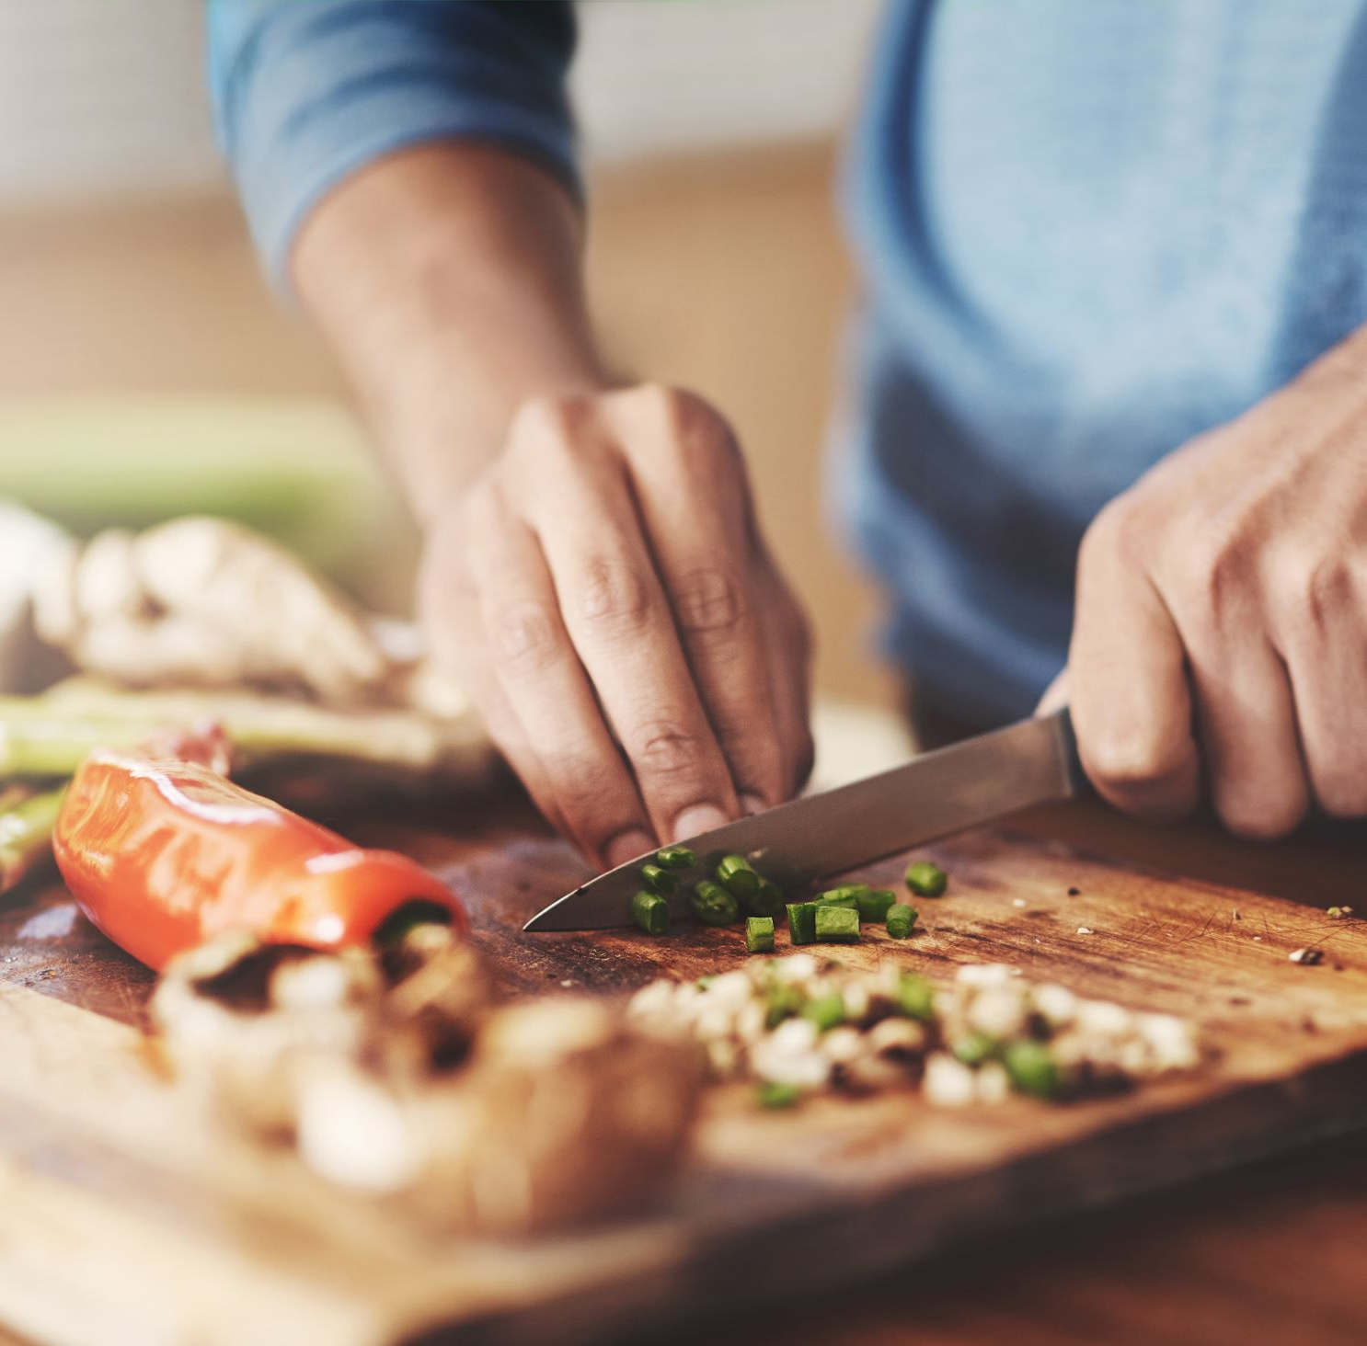
COCINANDO EN ESPAÑOL: UN RECORRIDO POR EL IDIOMA A TRAVÉS DE LA COMIDA.
Cooking Up Spanish: A Taste of Spanish Through Food
Day 2

Slide 2
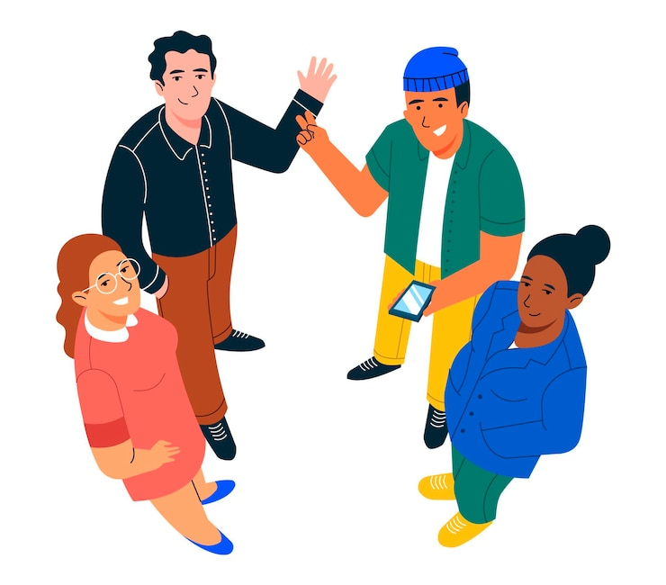
¡A romper el hielo! Icebreaker
Please tell us:
Menciona 2 electrodomésticos que hay en tu cocina y explica para qué los usas. Mention 2 kitchen appliances and tell us how you use them.

Slide 3

¡A romper el hielo! Icebreaker
Tengo_____ para______ y tengo _____ para_______.
-Examples:
Tengo el refrigerador para guardar la comida.
Tengo la cafetera para hacer café.
Tengo el horno para hornear un pastel.
Tengo la estufa para cocinar.
Tengo la parrilla para asar.
Tengo el microondas para calentar la comida.
Tengo el congelador para guardar el helado.
Tengo la licuadora para licuar la salsa.

Slide 4
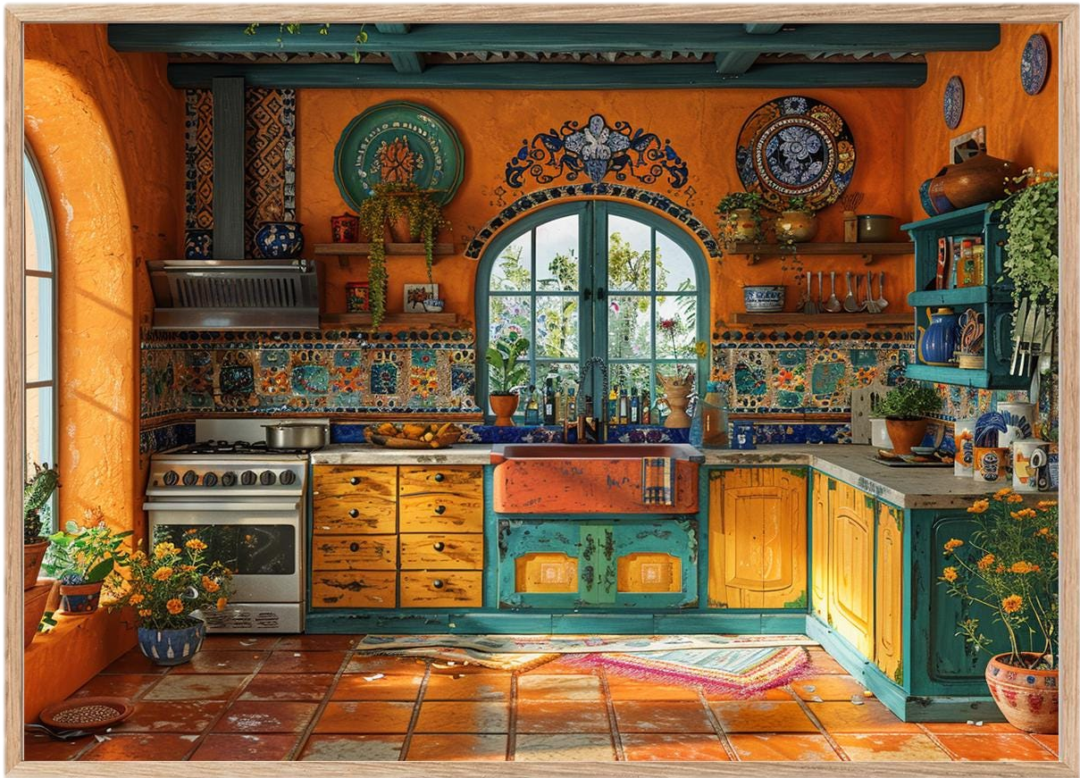
EN LA COCINA – IN THE KITCHEN

Slide 5
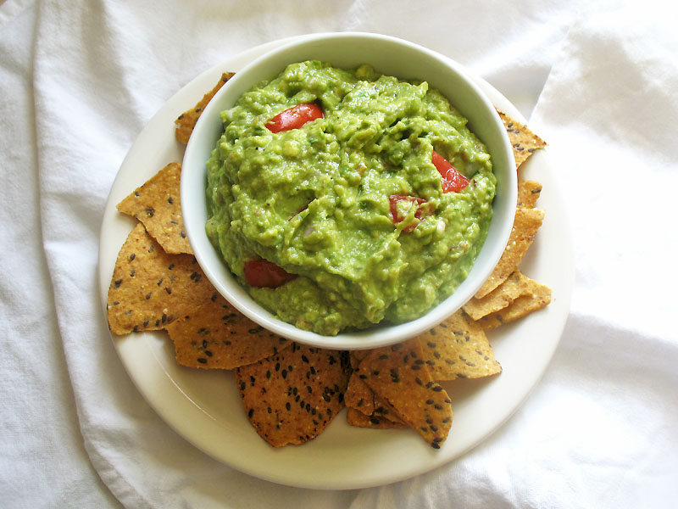
HACIENDO GUACAMOLE…
Vamos a preparar el guacamole.
¿Cuántos aguacates necesitamos?
Tenemos que picar la cebolla.
Mezclar todos los ingredientes en un tazón.
Machacarlos hasta tener la consistencia deseada.
¿Te gusta el guacamole picante?
Si te gusta el guacamole picante, pon jalapeños extras.
¿Tienes un molcajete en tu cocina?
We are going to prepare guacamole.
How many avocados do we need?
We need to chop the onion.
Mix all the ingredients in a bowl.
Mash until the desired consistency.
Do you like spicy guacamole?
If you like spicy guacamole, put in extra jalapeños.
Do you have a molcajete in your kitchen?

Slide 6
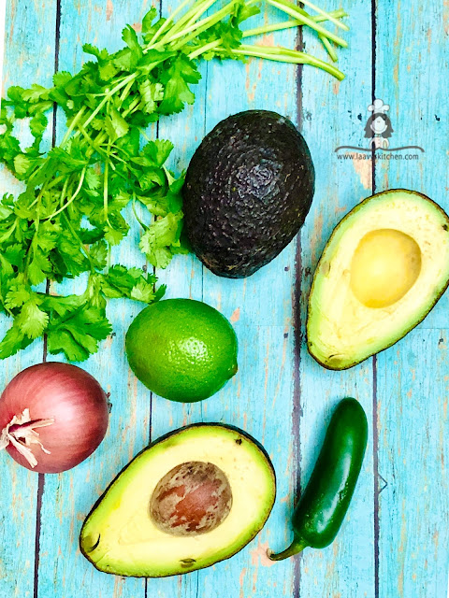
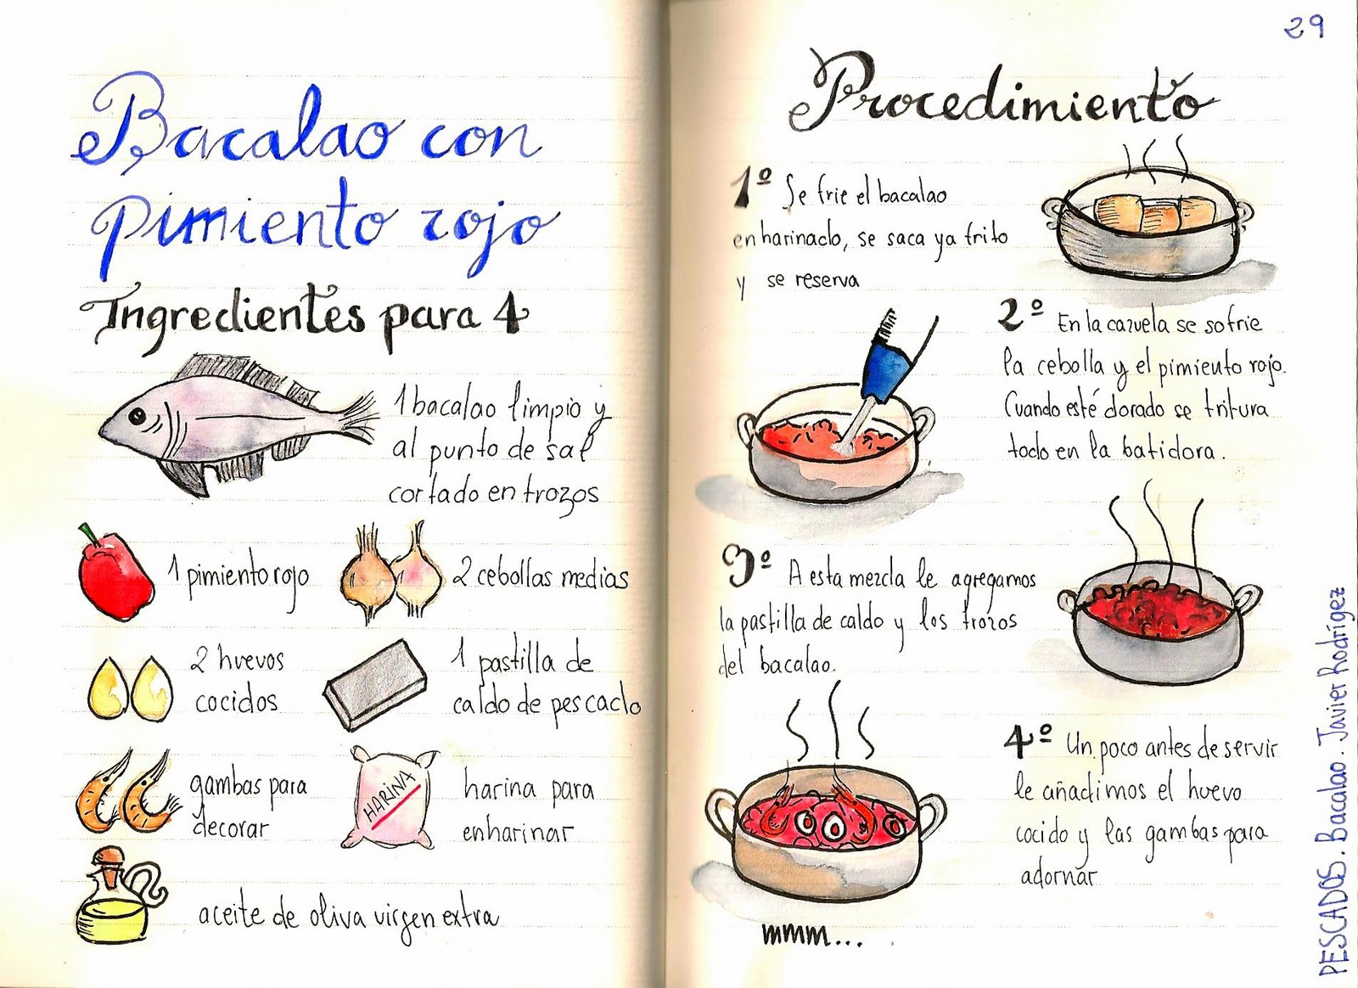
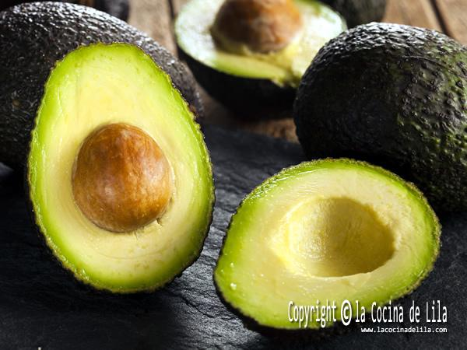
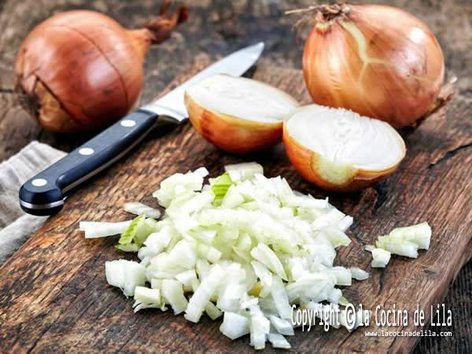
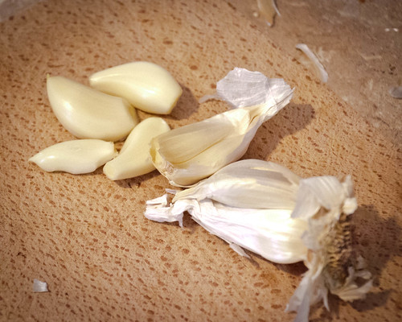
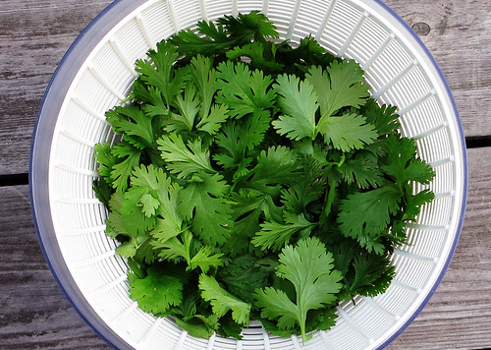
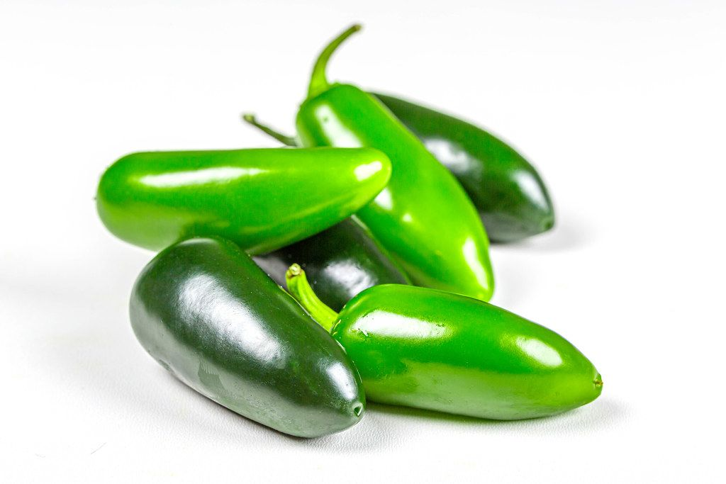
la receta
los ingredientes
las instrucciones
los aguacates
la cebolla
el ajo
el jalapeño
el cilantro
recipe
ingredients
instructions
avocados
onion
garlic
jalapeño
cilantro

Slide 7
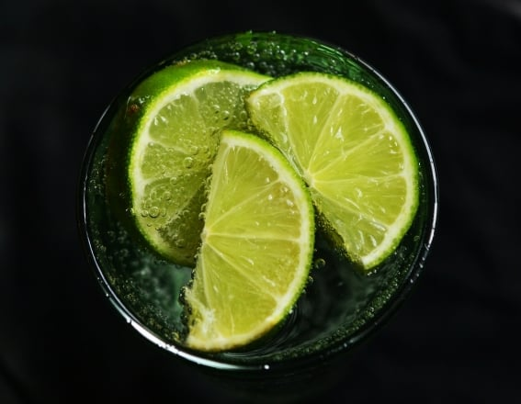
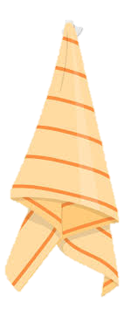
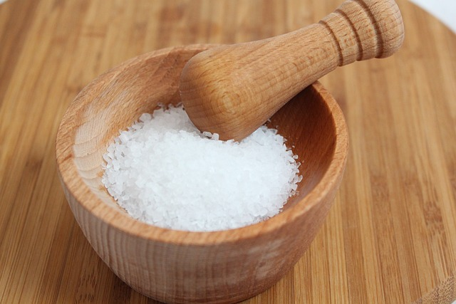
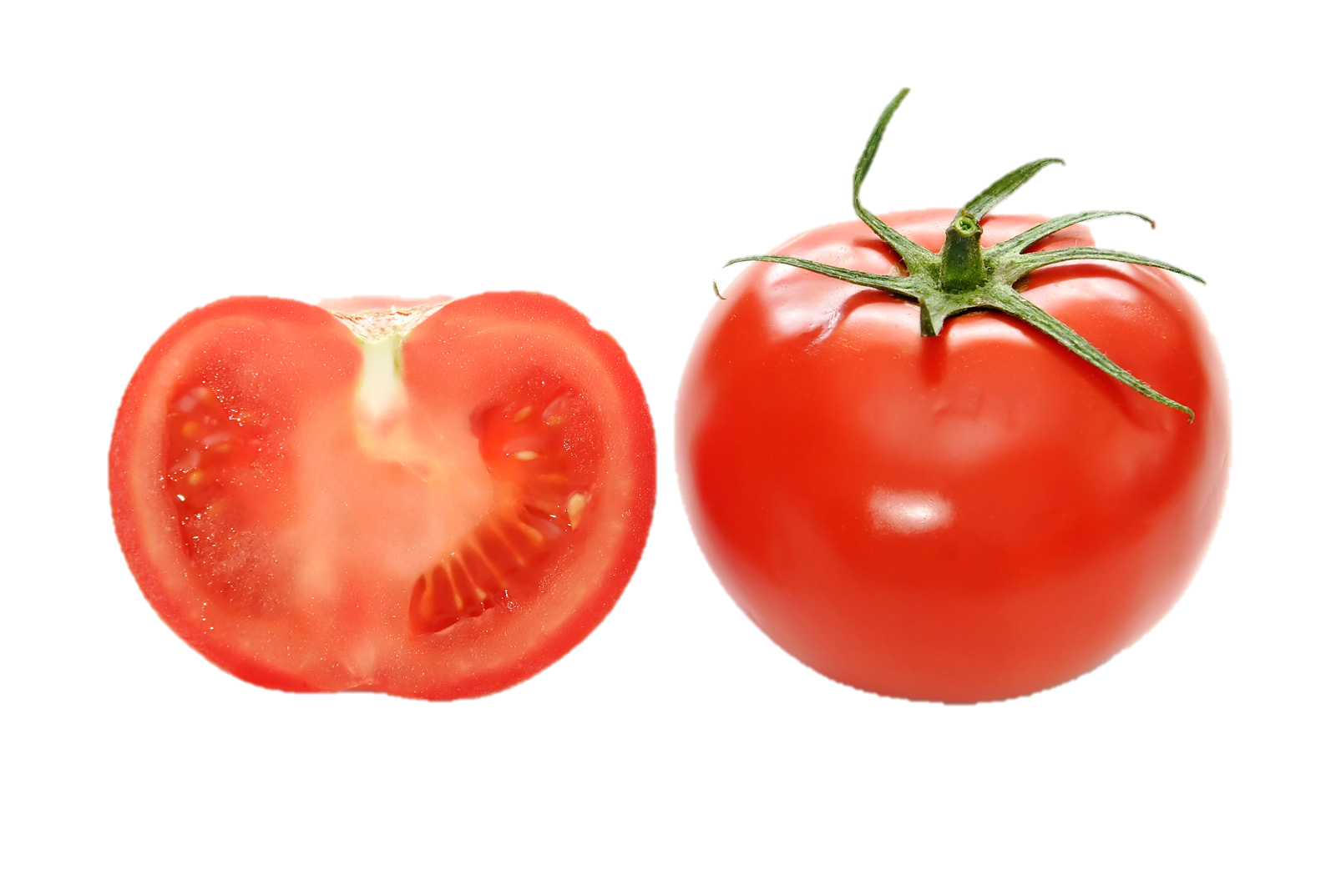
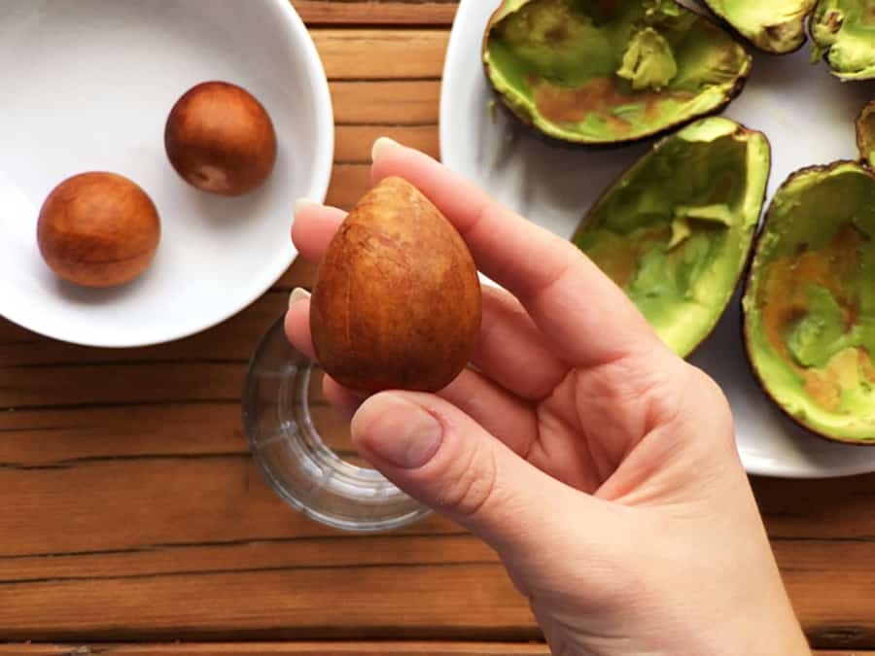
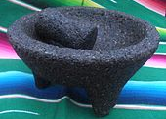
lime (juice)
salt
tomato
kitchen towel
the molcajete
the pit
el limón (jugo)
la sal
el tomate
la toalla de cocina
el molcajete /el mortero
la semilla /el hueso del aguacate

Slide 8
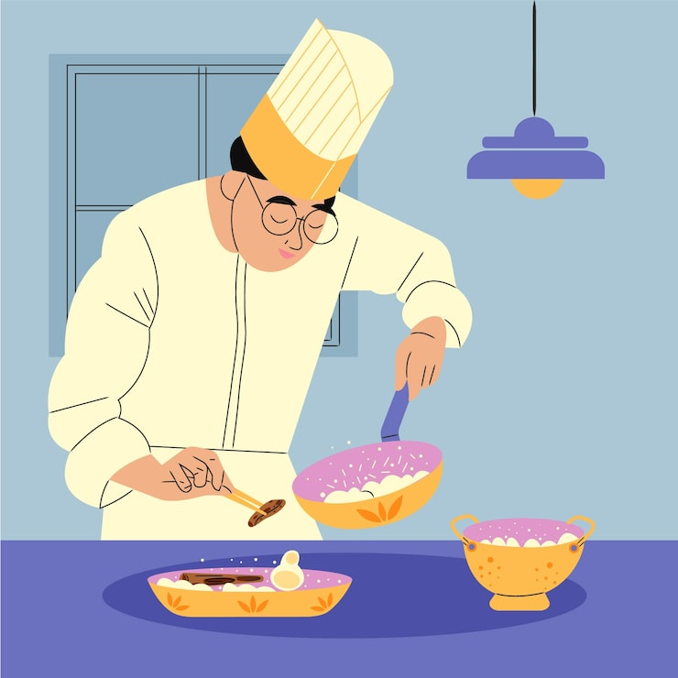
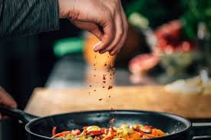
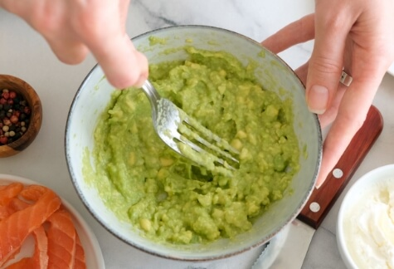
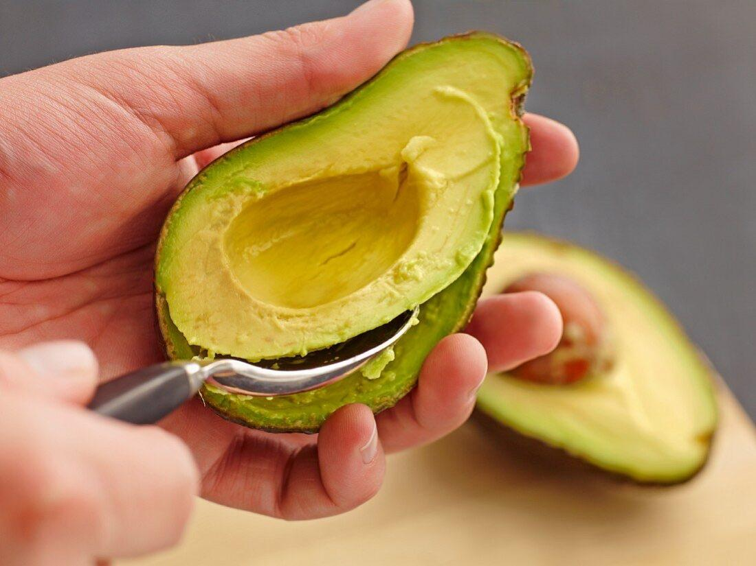
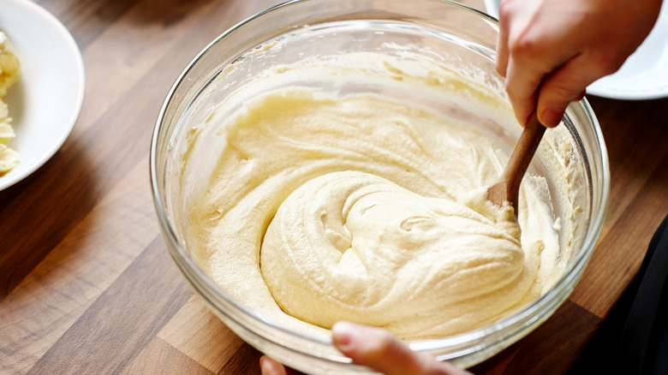
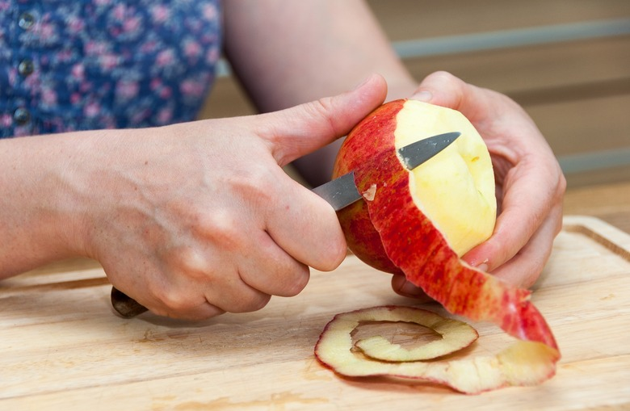
preparar
machacar /moler
agregar /añadir
pelar
sacar a cucharadas
mezclar
to prepare
to mash /grind
to add
to peel
to scoop out
to mix

Slide 9

¡PRACTIQUEMOS! Written practice.
Fill in the blanks with the correct words to complete the steps for the guacamole recipe.

Slide 10
Primero, lee ______________________________ (the instructions) para entender los pasos.
Luego, revisa ____________________________ (the ingredients) que necesitas.
Para hacer guacamole, vas a usar: __________________ (the avocados), _________________
(the onion), ________________ (the cilantro), ______________ (the lemon juice), ________________ (the salt) y ________________ (the tomato).
4. Opcional puedes agregar: ____________________ (the jalapeño) and ____________________ (the garlic).
las instrucciones
los ingredientes
los aguacates
la cebolla
el cilantro
el jugo de limón
la sal
el tomate
el jalapeño
el ajo

Slide 11
5. Antes de empezar, limpia con __________________________________ (the kitchen towel).
6. Para _______________________ (to prepare) el guacamole, primero debes cortar los aguacates y quitar
__________________________ (the pit/seed).
7. Luego, ___________________________________________________________ (to scoop out) los aguacates.
8. Después, puedes _________________________ (to peel) y cortar __________________ (the onion) y _______________________ (the tomato).
la toalla de cocina
preparar
la semilla /el hueso
sacar a cucharadas
pelar
la cebolla
el tomate

Slide 12
9. En ______________________ (the molcajete), vas a ________________ (to mash/grind) los ingredientes.
10. Luego, _____________________________________ (to add) el cilantro, el jugo de limón y la sal.
11. Finalmente, ____________________________________ (to mix) todo muy bien
el molcajete
machacar
agregar /añadir
mezclar

Slide 13
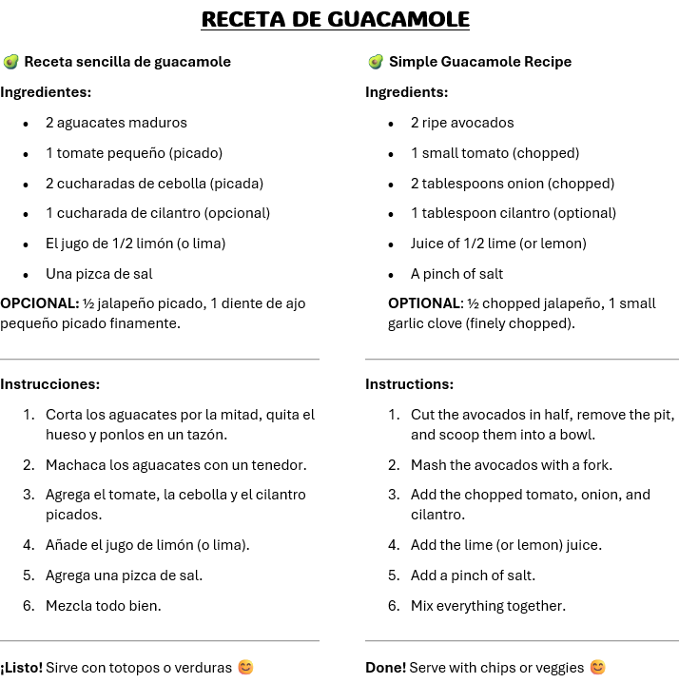
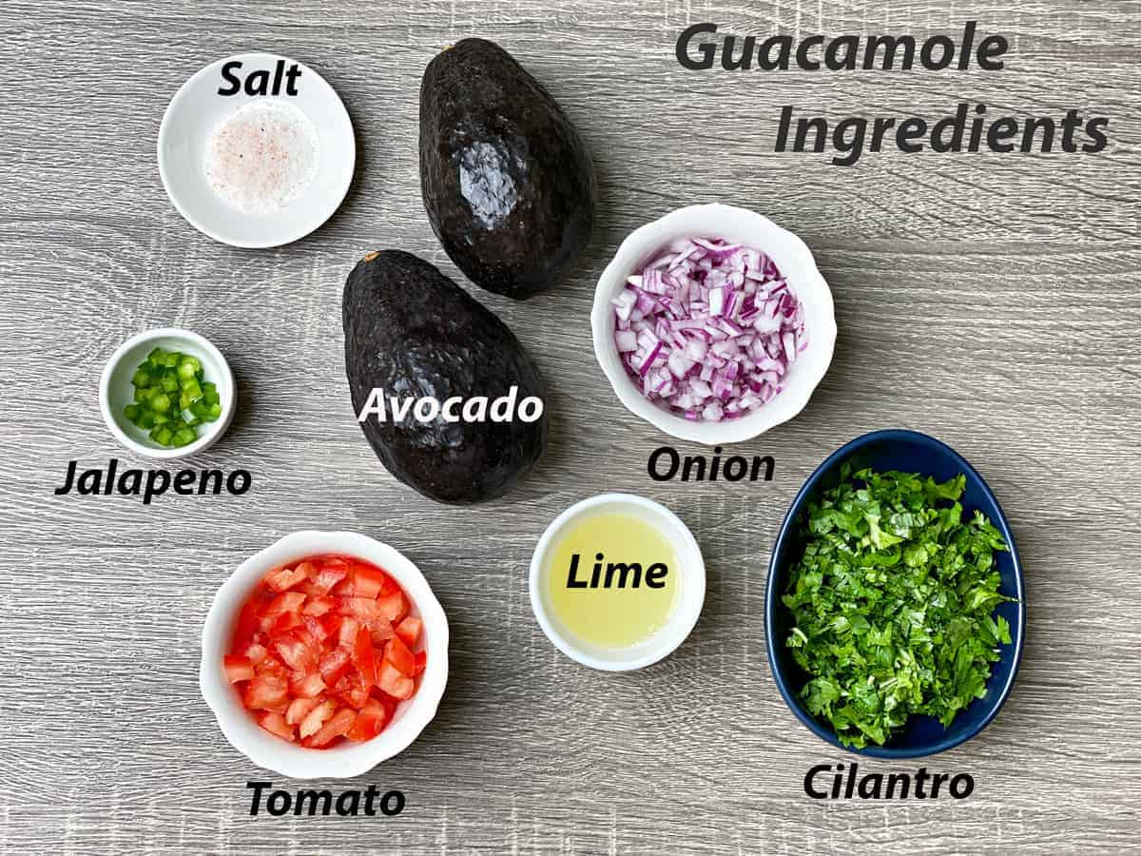
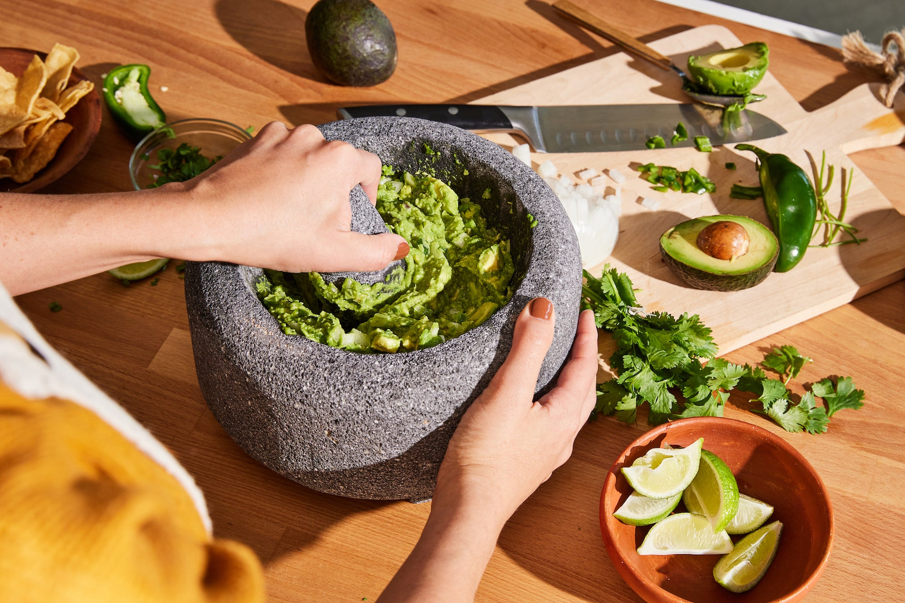
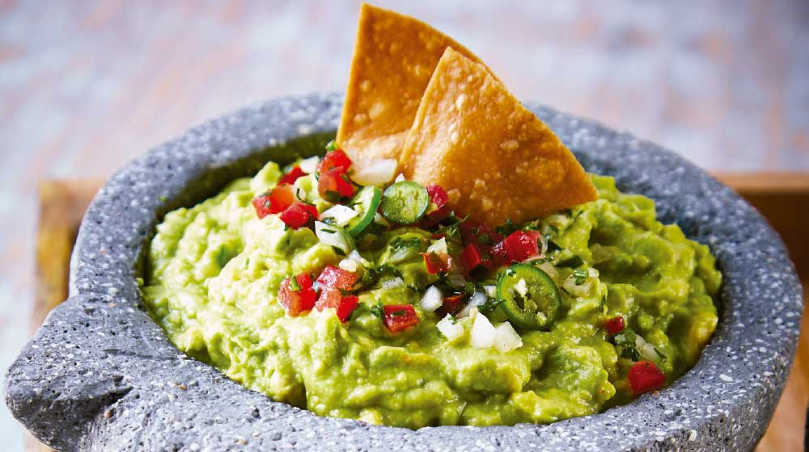

Slide 14

¡Vamos a Conversar!
Let’s go over the group conversation before we split into breakout rooms!

Slide 15
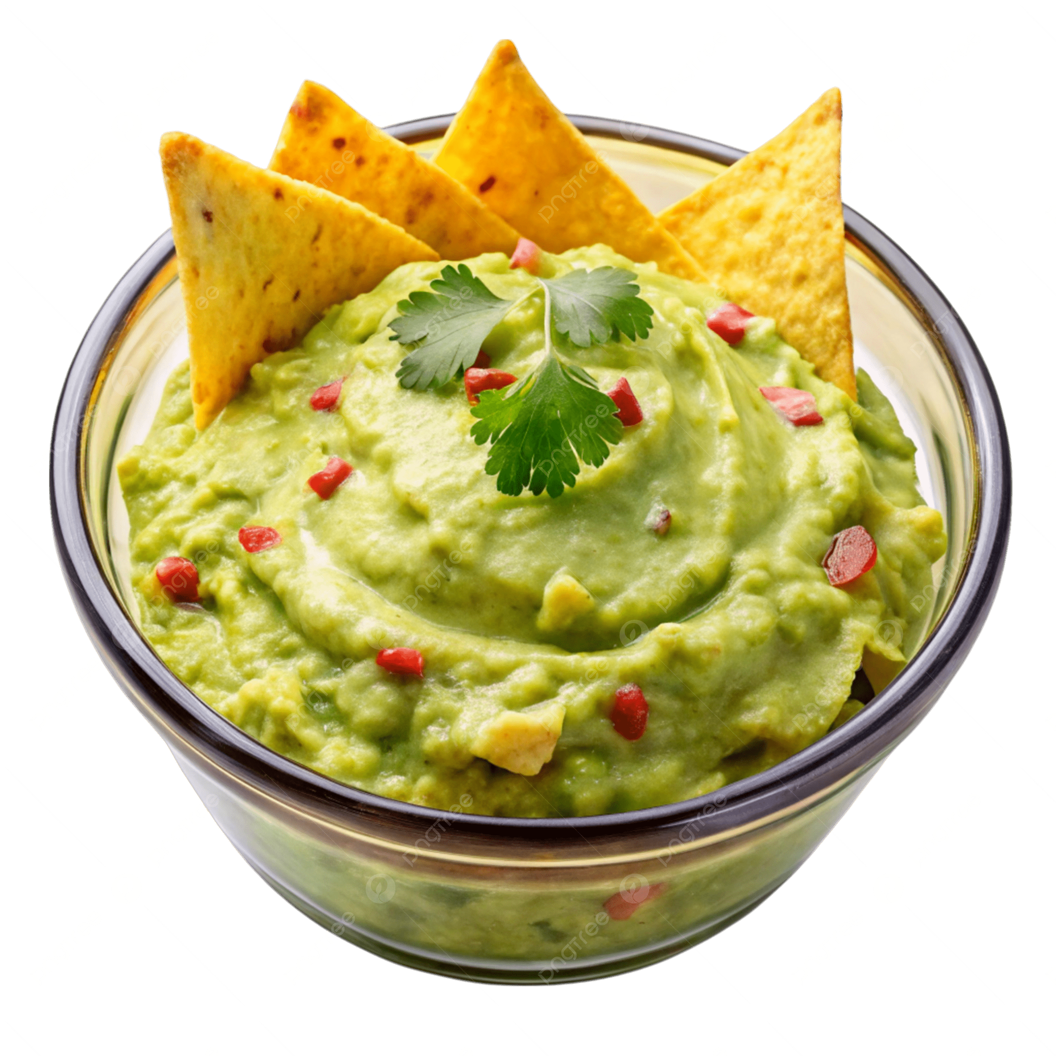
A ¿Te gusta el guacamole?/Do you like guacamole.
B: ¡Sí me gusta! /Yes, I like it!
¡Me encanta! /I love it!
Más o menos me gusta. /I kind of like it.
No, no me gusta. /No, I don’t like it.
A: ¿Qué ingredientes tiene tu guacamole?/What ingredients are in your guacamole?
B: aguacates /avocados
tomate /tomato
cebolla /onion
jugo de limón /lemon juice
cilantro /cilantro
sal /salt
A: ¡Qué rico! ¿Te gusta el guacamole picante? /How rich! Do you like spicy guacamole?
B: Si me gusta. ¡Por eso agregué jalapeños! /Yes, I like it. This is why I added jalapeños!
No, no me gusta. ¡No, le agregué jalapeños! No, I don’t like it. This is why I didn’t add jalapeños.
A: ¿Tu guacamole tiene ajo? /Does your guacamole have garlic?
B: Si tiene un poquito de ajo. /Yes, it has a little garlic.
No, no tiene nada de ajo. /No, it doesn’t have garlic at all.

Slide 16

EN LA MESA – ON THE TABLE

Slide 17
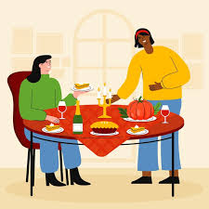
FRASES COMUNES
Pon la mesa.
¿Dónde está la mantequilla?
Pásame la pimienta por favor.
La comida es deliciosa.
Me encanta el guacamole.
¿Te gusta el guacamole?
Necesito más sal.
¡Listo, a comer!
Buen provecho.
¡Guácala!
¡Qué rico!
Set the table.
Where is the butter?
Pass me the pepper please.
The food is delicious.
I love guacamole.
Do you like guacamole?
I need more salt.
Ready, to eat!
Enjoy your meal.
Gross! Yuck!
How rich!

Slide 18
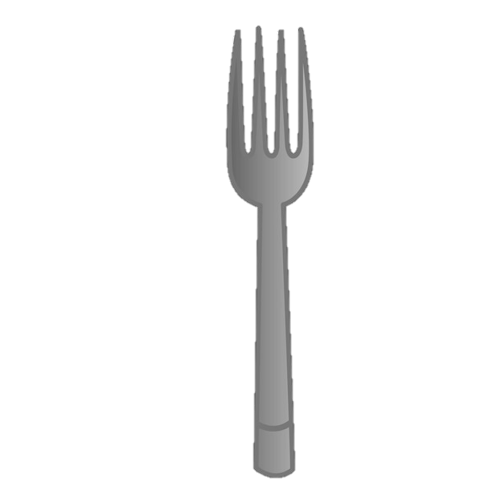
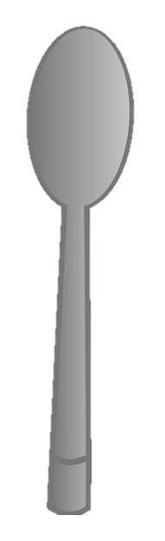
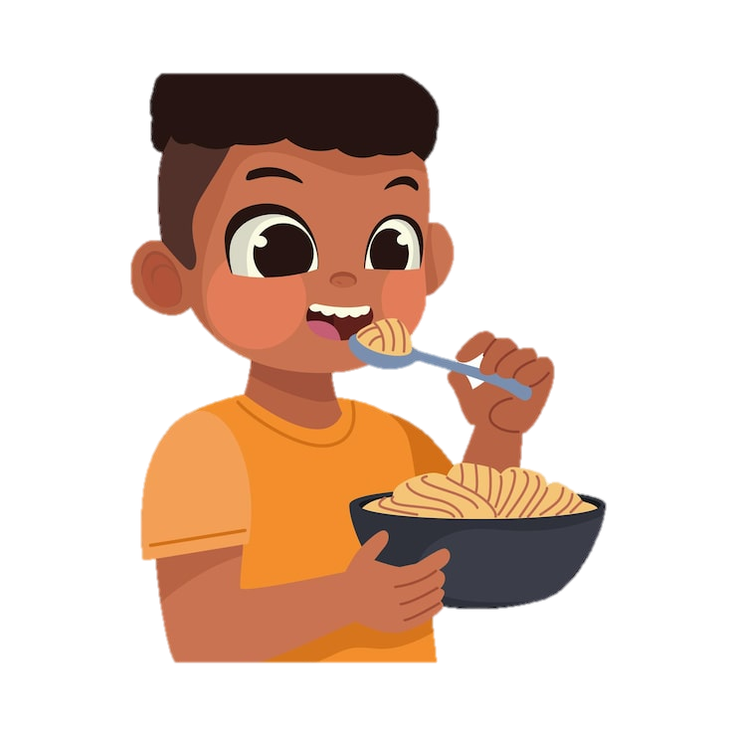
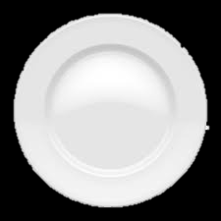
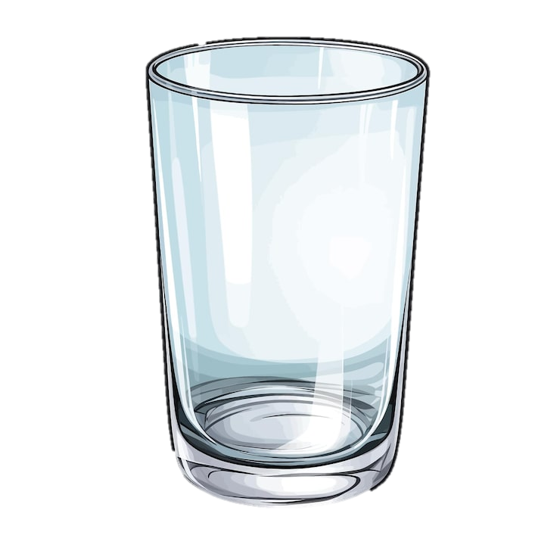
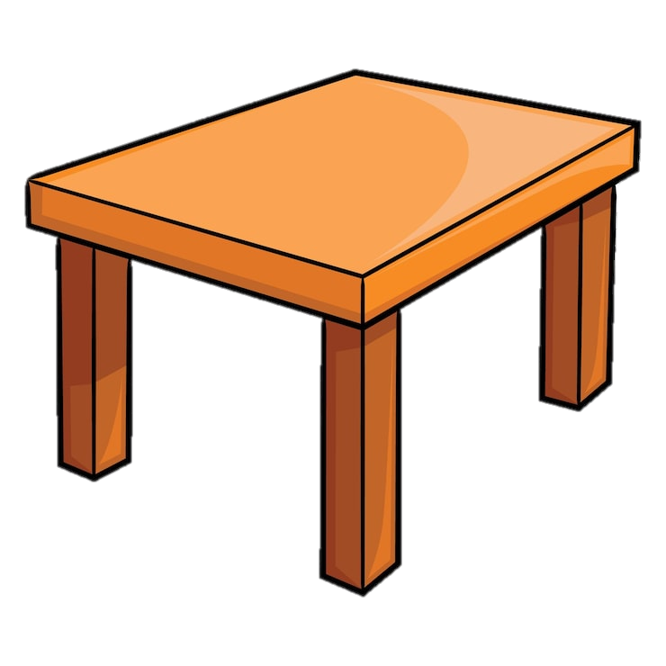

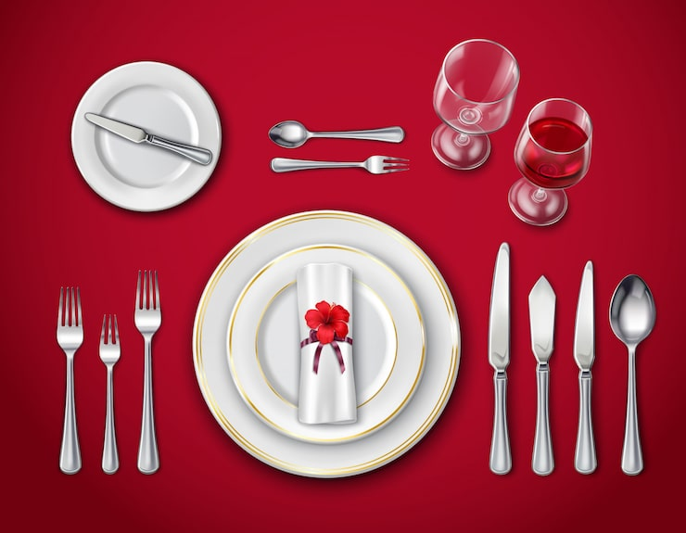
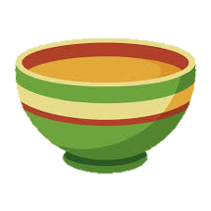
comer | to eat
la mesa | table
poner la mesa | to set the table
la silla | chair
el plato | plate
el vaso | glass
el tazón /el bol | bowl
el tenedor | fork
la cuchara | spoon

Slide 19
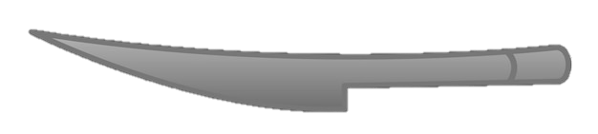

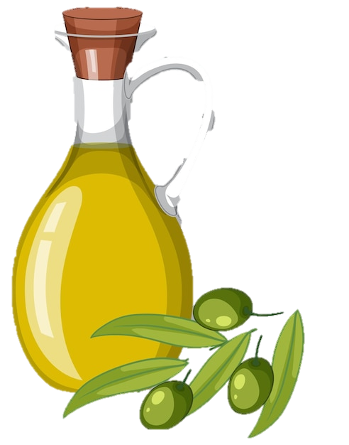
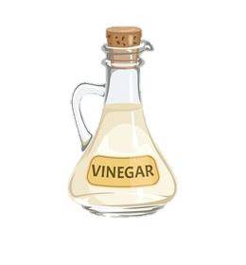

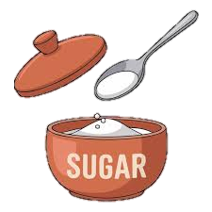
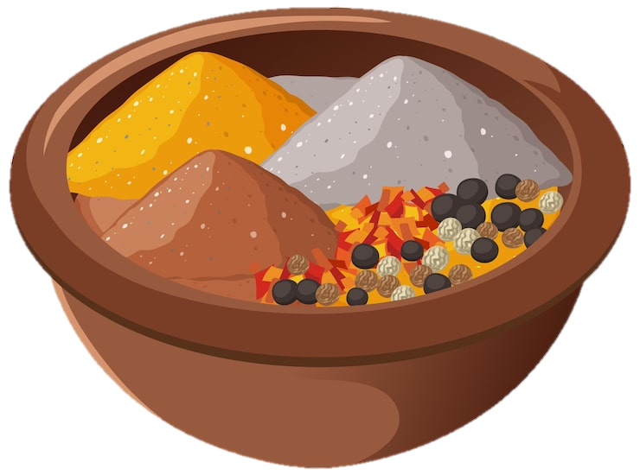


el cuchillo | knife
la servilleta | napkin
el mantel | tablecloth
la pimienta | pepper
el azúcar | sugar
el aceite de oliva | olive oil
el vinagre | vinegar
la mantequilla | butter
las especias | spices

Slide 20
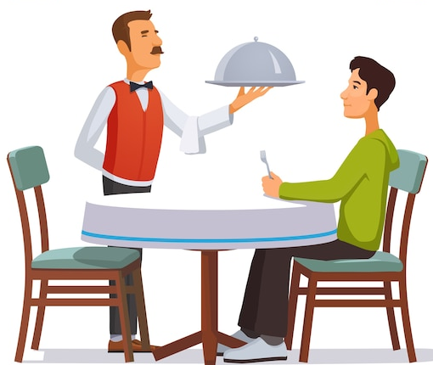
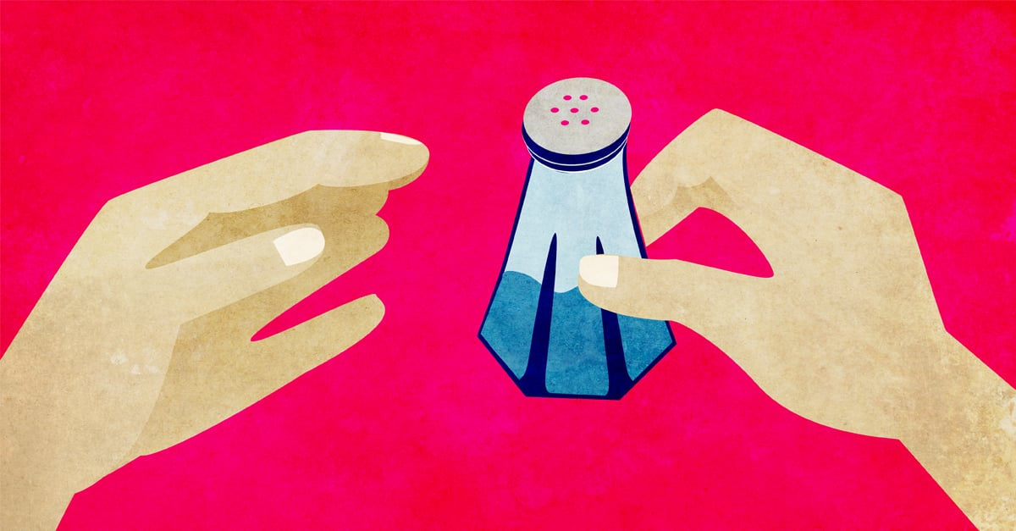






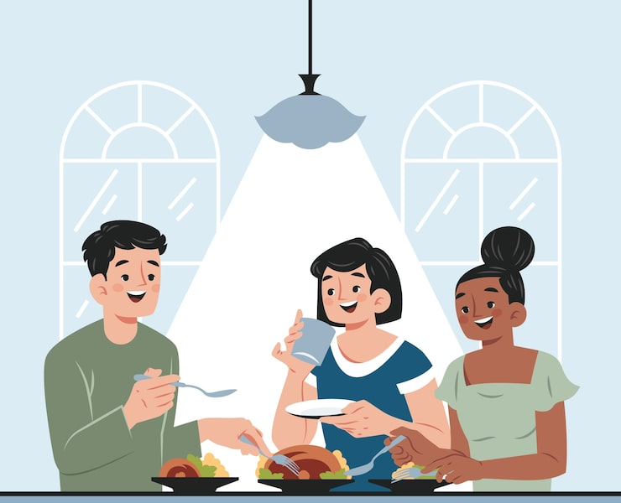
los condimentos | condiments
picante | spicy
sabroso | tasty
por favor | please
gracias | thank you
probar | to taste
pasar | to pass
servir | to serve
compartir | to share

Slide 21
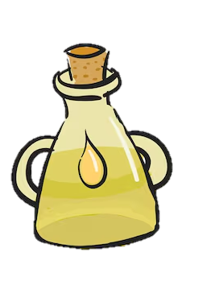
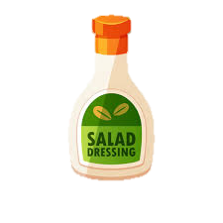
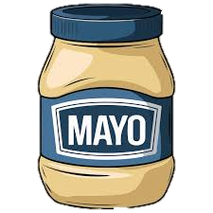
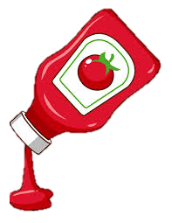

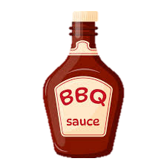

MÁS VOCABULARIO
crujiente | crispy | cremoso | creamy
esponjoso | fluffy | pegajoso | sticky
chicloso | chewy | crudo | raw
la mayonesa | mayonnaise | salsa de tomate | kétchup
la mostaza | mustard | la salsa barbacoa | barbecue sauce
el aderezo | dressing | la vinagreta | vinaigrette

Slide 22
¡PRACTIQUEMOS! Written practice.
Translate the following English sentences into Spanish.

Slide 23
Please set the table and bring the plate and the glass.
__________________________________________________________________________________________
I like to eat tasty food with many spices.
__________________________________________________________________________________________
Can you pass the salt and pepper, please?
__________________________________________________________________________________________
We are going to share the bowl of soup.
__________________________________________________________________________________________
Por favor, pon la mesa y trae el plato y el vaso.
Me gusta comer comida sabrosa con muchas especias.
Puedes pasar la sal y la pimienta, por favor?
Vamos a compartir el tazón de sopa.

Slide 24
She wants to taste the rice with olive oil and vinegar.
_______________________________________________________________________________________________
The waiter is going to serve the food on the table with a tablecloth.
_______________________________________________________________________________________________
I use the fork and the knife, but I also need a spoon.
_______________________________________________________________________________________________
Thank you for bringing the butter, sugar, and condiments.
_______________________________________________________________________________________________
Ella quiere probar el arroz con aceite de oliva y vinagre.
El mesero va a servir la comida en la mesa con un mantel.
Yo uso el tenedor y el cuchillo, pero también necesito una cuchara.
Gracias por traer la mantequilla, el azúcar y los condimentos.

Slide 25
¡Vamos a Conversar!
Let’s go over the group conversation before we split into breakout rooms!

Slide 26

A: Vamos a comer en la mesa. /Let’s eat at the table.
B: Sí, voy a poner la mesa con el mantel. /Yes, I am going to set the table with the tablecloth.
A: Yo necesito la silla, el plato, y el vaso. /I need the chair, the plate, and the glass.
B: Aquí tienes el tenedor, la cuchara, y el cuchillo. /Here you have the fork, the spoon, and the knife.
A: También quiero la servilleta y el tazón. /I also want the napkin and the bowl.
B: Voy a servir la comida ahora. /I am going to serve the food now.
A: ¿Puedes pasar la mantequilla, el aceite de oliva, y el vinagre, por favor? /Can you pass the butter, olive oil, and vinegar, please?
B: Sí, aquí están. También hay la pimienta, el azúcar, las especias, y los condimentos. /Yes, here they are. There is also pepper, sugar, spices, and condiments.
A: Gracias. Quiero probar la comida. Es muy sabroso. /Thank you. I want to try the food. It is very tasty.
B: Sí, pero es un poco picante. /Yes, but it is a little spicy.
A: Vamos a compartir la comida. /Let’s share the food.
B: Sí, gracias. ¡Vamos a comer! /Yes, thank you. Let’s eat!
A: ¿Quieres más comida en tu plato? /Do you want more food on your plate?
B: Sí, puedes servir más, por favor. /Yes, you can serve more, please.

Slide 27



Slide 28
¡PRACTIQUEMOS! Written practice.
Translate the following sentences from English to Spanish.

Slide 29
The food is very tasty. I like the flavors.
______________________________________________________________________________________________
For this recipe, I need a good knife for chopping the onion.
______________________________________________________________________________________________
I am going to buy the ingredients at the market today.
______________________________________________________________________________________________
The instructions on the recipe are easy to follow.
______________________________________________________________________________________________
Can you pass me a napkin, please?
______________________________________________________________________________________________
La comida es muy sabrosa. Me gustan los sabores.
Para esta receta, necesito un buen cuchillo para cortar la cebolla.
Voy a comprar los ingredientes en el mercado hoy.
Las instrucciones en la receta son fáciles de seguir.
Puedes pasarme la servilleta, por favor?

Slide 30

¡Hasta la vista!
¡Hasta pronto!
adiós
¡Cuídate!
¡Que te vaya bien!
¡Nos vemos!
¡Hasta la próxima!

